Slide 1
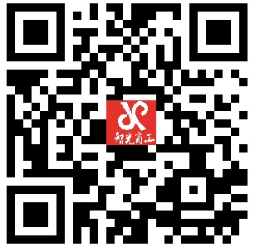
智 光 商 工 群 科 免 費 體 驗 活 動
活動日期:107/04/22(日)
活動時間：8:30~12:00
活動地點：智 光 商 工
服務專線:(02)2943-2491轉168
網路報名:
http://www.ckvs.ntpc.edu.tw
Free
資料處理科
餐飲管理科
多媒體設計科
表演藝術科
觀光科
電子科
資訊科
機械科
美工科
勾選(請擇其一) |  | 科 別 | 體驗活動課程內容
□ |  | 資料處理科 | 滑世代APP設計
□ |  | 餐飲管理科 | 人氣王甜點—盆栽小點心
□ |  | 觀光科 | 飲調及領團達人
□ |  | 電子科 | 探究3C電子產品—音樂門鈴DIY
□ |  | 資訊科 | Arduino 簡易應用—閃爍燈、呼吸燈、音樂演奏
□ |  | 機械科 | “刻”版印象-雷射切割雕刻應用
□ |  | 美工科 | 精緻收提袋設計
□ |  | 多媒體設計科 | 創意動漫設計
□ |  | 表演藝術科 | 肢體潛能開發
學生姓名 |  |  | 學生手機
家長姓名 |  |  | 家長手機
參加人數 |  |  | 新 北 市 永 和 區 中 正 路 1 0 0 號

